Slide 1
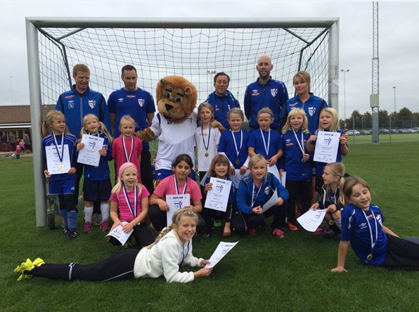
Föräldramöte KIF F07-08
”Så många som möjligt-så länge som möjligt-så bra som möjligt”

Slide 2
Agenda:
Presentation ledare
Träningar
Matcher
Laget.se
Cuper
KIF dagen
Bollkullor/maskotar
Sommarfotbollsskolan
Föräldrarepresentanter
Lagkassa
Träningskläder
Årshjulet
Presentationen finns på Laget.se
Samtliga datum finns i kalendern på Laget.se

Slide 3
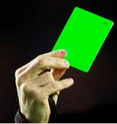
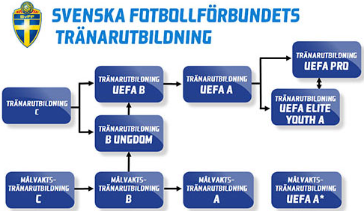
Ledare
Åsa Enander
Stefan Blennerstedt
Martin Hoffmann
Tobias Hagman
Mattias Gustavsson
23 st Tjejer
5-07, 15-08, 3-09

Slide 4
Träningar
April Konstgräs Tisdagar 17-18 (26/4, 3/5)
Maj-Juni Gräs Lördagar 10-11:15 (start 7/5)
Juli – Uppehåll
Augusti-September Gräs Lördagar 10-11:15
Oktober-November Konstgräs
December-Januari Inomhus/uppehåll
Kläder, benskydd, vattenflaska
Vi kommer i tid till samlingen.
Vi använder ett vårdat språk.
Vi anmäler oss till träningarna så ledarna vet hur många som kommer och kan planera efter det.
Vi uppträder schysst mot varandra, motståndarlag och domare.
Fokus på lek-glädje, grundläggande teknik, passningar, skott

Slide 5
Matcher/Kungsbackaleken . 2 lag, 3 sammandrag vår + 3 höst (3 matcher 2x11 min.) . 22/5 kl.15-18 3-4/9 29/5 kl.12-15 10-11/9 12/6 kl.9-12 17-18/9
Vi kommer i tid till samlingen.
Vi använder ett vårdat språk.
Vi anmäler oss till matcherna så ledarna vet hur många som kommer och kan planera efter det.
Vi byter om tillsammans innan och efter match. Inga föräldrar i omklädningsrummet
Vi uppträder schysst mot varandra, motståndarlag och domare.
Alla får vara med!
Ingen toppning, lika mycket speltid, rotera på positioner t.ex. målvakt
Vi låter spelarna ta egna beslut på planen

Slide 6
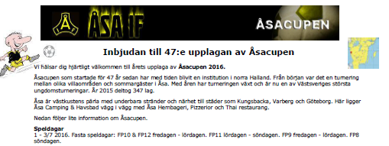
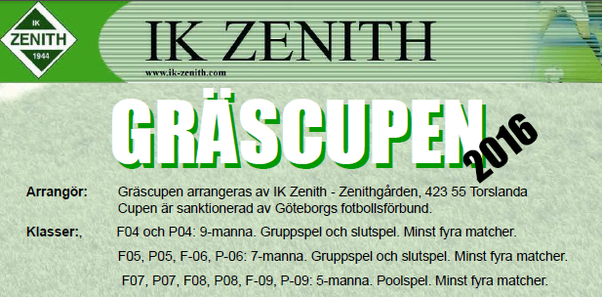
Cuper
27/8
3/7
+inomhus cup

Slide 7
Laget.se http://www.laget.se/KungsbackaIFF08
Kalender, prenumerera
Medlemsavgifter
Kallelser träningar/matcher
Nyheter
Mailadress, telefon nummer

Slide 8
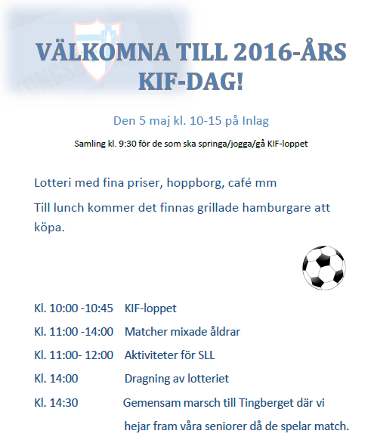
KIF dagen
Anmälan senast 28/4

Slide 9
Bollkullor KIF A-lag
6/8 KIF-Kågeröds
Samling: 13:00
Matchstart 14:00

Slide 10
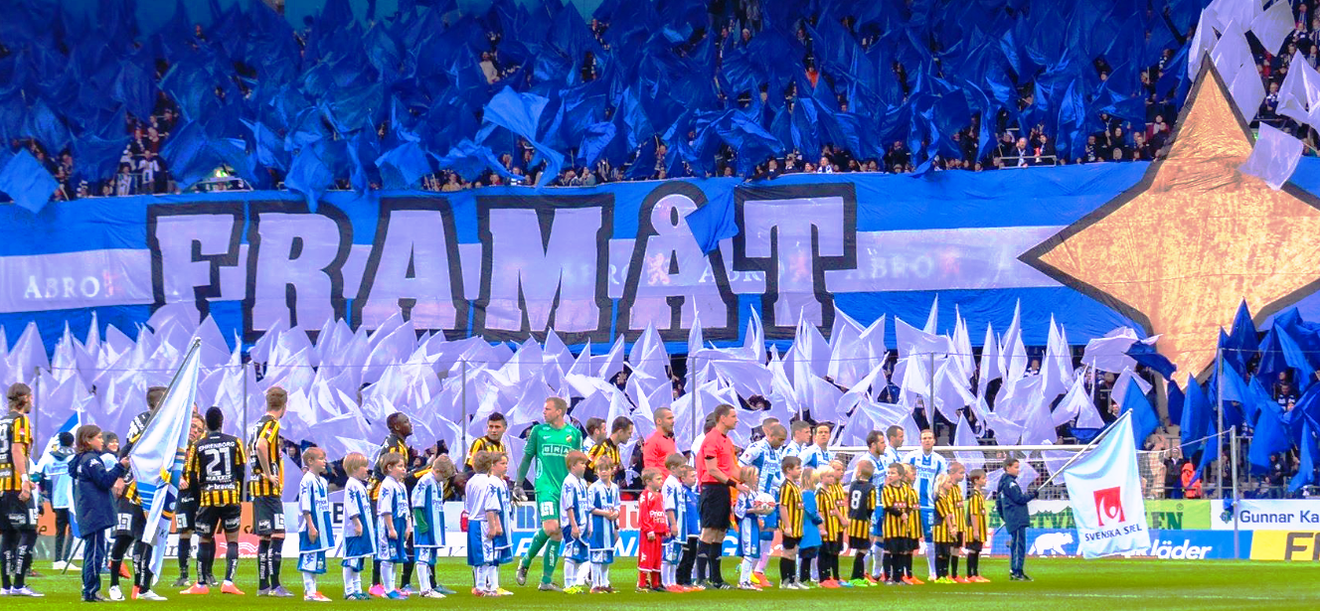
Maskotar IFK Göteborg

Slide 11
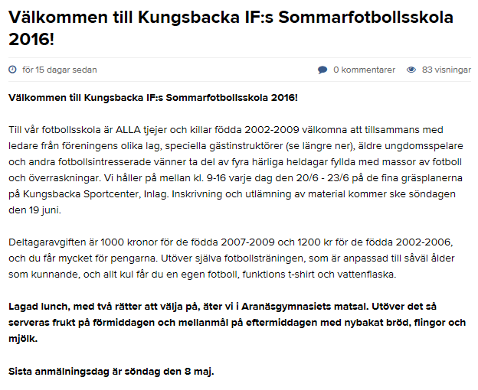
Sommarfotbollsskolan
5 av våra tjejer anmälda
Sista anmälningsdag 8/5
http://www.laget.se/Sommarfotbollsskolan
http://www.cupmate.nu/event/kungsbacka-if-sommarfotbollsskola

Slide 12
Föräldrarepresentanter
Aktivitet under året t.ex. fotbollsmatch, picknick, grillkväll osv.
(14/5 Aranäs open= ingen träning…) (6/8, träning 10-11:15, bollkullor 13:00)
Lagkassa
KIF arrangemang
Sommarfotbollskolan flera föräldrar som är med som stöd till de unga ledarna. Hel/halv dagar.
Gothia cup/arbetspass
KIF-dagen
Kryddor/New Body
Sponsring?

Slide 13
EM kval Gamla Ullevi 6 Juni

Slide 14
Lagkassa
Sponsring
Kryddor
New Body
Cupavgifter

Slide 15
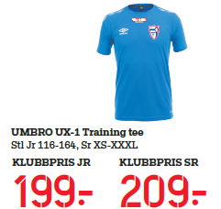
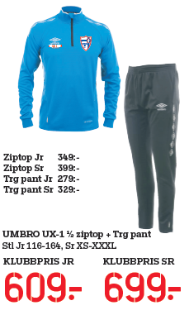
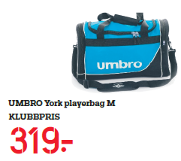
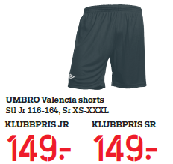
Träningskläder

Slide 16
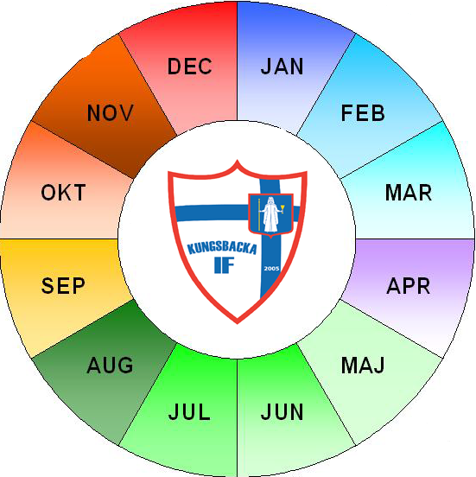
December
Årsmöte
Julmarknad
Lucia
Januari
Februari
Ungdomsledarmöte
Tränarutbildning C 28 feb
November
Ungdomsledarmöte (Materialgenomgång)
Inomhus cup
Mars
Tränarutbildning C 13/3
Ledar-Kick off 19 mars
Oktober
Avslutning Ungdomssektionen 8/10
April
Grönt kort 6/4
Prova på PF11 10/4 & 17/4 inomhus
Föräldramöte
Försäljning kryddor
September
New Body försäljning
Kungsbacka leken
Augusti
Kungsbackaleken
IFK GBG maskotar
Maj
KIF-dagen 5 maj
Utbildning Spelarutbildningsplanen
Föräldramöte Ungdomssektionen
Ungdomsledarmöte
Kungsbackaleken
Juni
Sommarfotbollsskolan 20-23/6
Kungsbackaleken
Juli
Gothia Cup 17-23/7

Slide 17
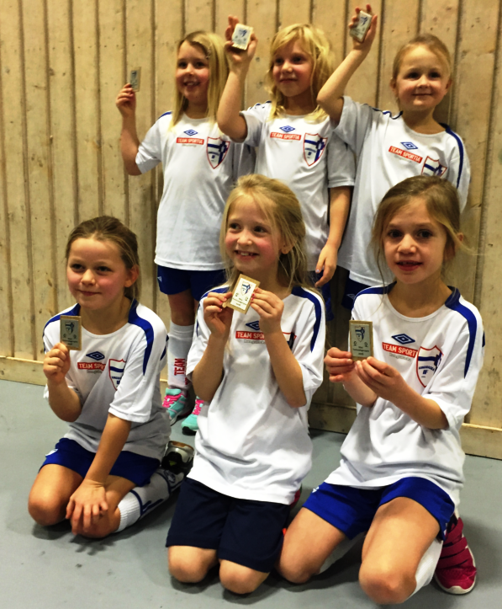
”Så många som möjligt
så länge som möjligt
så bra som möjligt”

Slide 18
